Slide 1
งาน: พัฒนาระบบแนะนำเป็นระบบของตัวเอง · รหัส 007
ระบบแนะนำมือถือ
PHONE RECOMMENDER SYSTEM · Neo4j (Graph DB) + Streamlit
ข้อมูลของเราเอง 12 คน × 23 รุ่น × 38 ความสนใจ (ไม่ใช้ dataset สำเร็จรูป)
ผลการแนะนำแสดง “ภาพสินค้าจริง” ทุกครั้ง + บอกเหตุผลได้ว่าเพราะใคร/เพราะรุ่นไหน
งานแนวเดียวกับตัวอย่างในวิชา แต่เปลี่ยนโดเมนเป็นมือถือ และใช้สัญญาณ “ยี่ห้อ + ระดับราคา”
12
23
38
4
ผู้ใช้ในระบบ
รุ่นมือถือ (11 ยี่ห้อ)
ความสนใจ (LIKES)
วิธีให้คะแนน + ผสม
สาธิตการใช้งาน: เว็บแอป Streamlit 5 หน้า · ข้อมูลบน Neo4j · โค้ด/สไลด์/โน๊ตบุ๊กอยู่บน GitHub

Slide 2
AGENDA
หัวข้อที่จะนำเสนอ
01
โจทย์และสิ่งที่ส่ง
งาน 4 ข้อของอาจารย์ → ส่งครบอะไรบ้าง
02
แนวคิดระบบแนะนำบนกราฟ
ทำไมข้อมูล “ใครสนใจรุ่นไหน” ต้องใช้กราฟ + การเดิน 3 hop
03
ข้อมูลและสถาปัตยกรรม
ข้อมูลชุดของเรา + Neo4j + Streamlit + GitHub
04
ระบบทำงานจริง
ผลการแนะนำ 4 วิธี + ภาพสินค้า + อธิบายเหตุผลย้อนหลังได้
05
สาธิตการใช้งาน (เดโมสด)
เพิ่มความสนใจแล้วคำแนะนำเปลี่ยนทันที ไม่ต้องเทรนใหม่
06
การทดสอบและลิงก์งาน
ผลตรวจสอบจริง + Colab + GitHub + หน้า index
ระบบแนะนำมือถือ · Neo4j + Streamlit · จัดทำโดย รหัส 007
2

Slide 3
โจทย์ & สิ่งที่ส่ง
งานที่อาจารย์สั่ง 4 ข้อ — ส่งครบทุกข้อ
1
Present ด้วย PowerPoint + สาธิตการใช้งานระบบ
สไลด์ 16 หน้า (ไฟล์นี้) + เดโมสดในแอป Streamlit + ระบบแสดง “ภาพมือถือจริง” ในผลการแนะนำ
2
ข้อมูล PowerPoint ไว้ใน GitHub
ใส่ทั้ง .pptx และ .pdf ไว้ในโฟลเดอร์ slides/ ของ repo (ดูได้โดยไม่ต้องติดตั้งอะไร)
3
เอาการบ้านทุกอันไว้ใน GitHub
ทุกชิ้นงานมี repo ของตัวเอง และมี repo กลาง homework รวมทุกงานไว้ที่เดียว
4
จัดหน้า index ให้ลิงก์กับงานทุกอัน
หน้าเว็บ GitHub Pages ลิงก์ทุก repo พร้อมคำอธิบายและวันที่อัปเดตล่าสุด
ระบบแนะนำมือถือ · Neo4j + Streamlit · จัดทำโดย รหัส 007
3

Slide 4
แนวคิด
ทำไมงานนี้ต้องใช้ฐานข้อมูลกราฟ?
ข้อมูล “ใครสนใจมือถือรุ่นไหน” คือข้อมูลความสัมพันธ์ล้วน ๆ ถ้าเก็บเป็นตารางต้อง JOIN หลายชั้นกว่าจะตอบได้ แต่ในกราฟเขียนครั้งเดียวจบ
ทำไมไม่ใช้ตาราง (SQL) เฉย ๆ?
กราฟเดินความสัมพันธ์ได้ลึกไม่จำกัดชั้น โดยไม่ต้อง JOIN เพิ่มทุกชั้น
คำแนะนำทั้งระบบเขียนด้วย Cypher ไม่กี่บรรทัด
ถามแบบ “เพื่อนของเพื่อนสนใจอะไร” ได้ทันที (เส้นทาง 3 hop)
MATCH (me:User {user: 'สมชาย'})-[:LIKES]->
(shared:Phone)<-[:LIKES]-(other:User)
MATCH (other)-[:LIKES]->(rec:Phone)
WHERE NOT (me)-[:LIKES]->(rec)
RETURN rec.model, count(DISTINCT other) AS votes
ORDER BY votes DESC
นับซ้ำให้เองด้วย count(DISTINCT …) — 1 คน = 1 เสียง
เพิ่มผู้ใช้/รุ่นใหม่แล้วแนะนำได้ทันที ไม่ต้องเทรนโมเดลใหม่
อธิบายย้อนหลังได้ว่าคำแนะนำมาจากใครและรุ่นไหน
ข้อแลกเปลี่ยน: ถ้าข้อมูลความสนใจมีหลักล้านเส้น การนับด้วย Cypher ทุกครั้งจะช้ากว่า การ precompute — งานนี้ข้อมูลเล็ก (38 เส้น) จึงตอบได้ทันที
ขั้นตอนการเดิน 3 hop
1. ดูรุ่นที่ผู้ใช้สนใจ (4 รุ่นของ สมชาย)
2. หาคนอื่นที่สนใจรุ่นเดียวกัน = รสนิยมใกล้กัน
3. เก็บรุ่นที่คนกลุ่มนั้นสนใจ แต่ผู้ใช้ยังไม่สนใจ
4. ให้คะแนน → เรียงอันดับ → แสดงภาพสินค้า
ระบบแนะนำมือถือ · Neo4j + Streamlit · จัดทำโดย รหัส 007
4

Slide 5
ข้อมูลชุดของเรา
เก็บข้อมูลเองทั้งหมด — ไม่ใช้ dataset สำเร็จรูป
3 ระดับราคา: เรือธง · ระดับกลาง · ระดับเริ่มต้น
ยี่ห้อ: ASUS, Apple, Google, Honor, OPPO, OnePlus, Samsung, Sony, Xiaomi, realme, vivo
12
23
38
11
ผู้ใช้ (User)
รุ่นมือถือ (Phone)
ความสนใจ (LIKES)
ยี่ห้อ (Brand)
12 ผู้ใช้ แบ่งตามกลุ่มรสนิยม
ทำไมออกแบบข้อมูลแบบนี้
สมชาย
สาย Android เรือธง
แต่ละคนสนใจ 2–4 รุ่น → มีทั้งคนที่รสนิยมซ้ำกันและคนที่ต่างกันสุดขั้ว
นรินทร์
สาย Android เดิม ๆ (stock)
มีกลุ่ม “สายยี่ห้อ” (Apple/Samsung) และ “สายงบ” (รุ่นกลาง) เพื่อทดสอบสัญญาณ Brand/Tier
มะลิ
สาย Apple
ปวีณา
สาย Apple + Samsung
อนุชา
สาย Samsung
ทุกรุ่นมีคนสนใจอย่างน้อย 1 คน → ไม่มีโหนดร้างในกราฟ
พลอย
สายถ่ายรูป (กล้องดี)
ภาพสินค้าดึงจาก Wikimedia Commons แล้วเก็บไว้ในโปรเจกต์ (แสดงได้แม้ไม่มีเน็ต)
กัญญา
สายคุ้มค่า (งบจำกัด)
เฟิร์น
สายดีไซน์ + กล้อง
ชัย
สายเกมมิ่ง
ธนกร
สายสเปกแรง
แบม
สายแบตอึด งบประหยัด
มินต์
สายดีไซน์ไม่เหมือนใคร
ระบบแนะนำมือถือ · Neo4j + Streamlit · จัดทำโดย รหัส 007
5

Slide 6
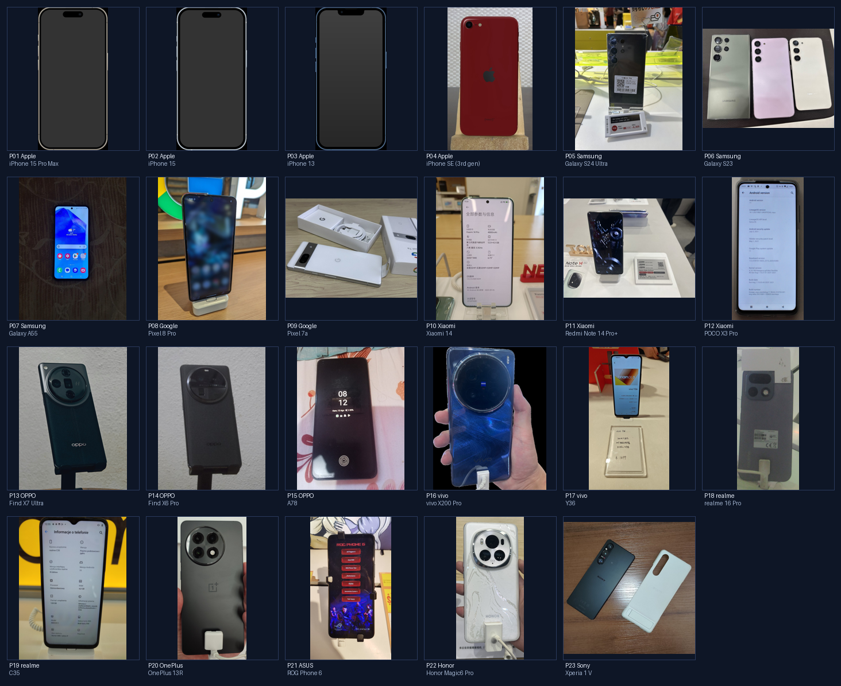
ภาพในระบบแนะนำ
ทุกรุ่นในการ์ดมีภาพสินค้าจริง (ตามโจทย์ข้อ 1)
ภาพถูกใช้ 2 ที่
ในแอป: การ์ดผลการแนะนำ + คลังรุ่นทั้งหมด
ในโน๊ตบุ๊ก: เซลล์แสดงผลลัพธ์พร้อมภาพทุกครั้ง
ในสไลด์: หน้าสาธิตผลการแนะนำ
ที่มา: Wikimedia Commons (สัญญาอนุญาตเสรี) เก็บชื่อไฟล์ต้นทางใน data/phones.json เพื่อให้เครดิตได้ครบ — ตรวจทีละภาพว่าไม่ผิดรุ่น ไม่ใช่โลโก้ และไม่ใช่ภาพเปล่า
ระบบแนะนำมือถือ · Neo4j + Streamlit · จัดทำโดย รหัส 007
6

Slide 7
สถาปัตยกรรม
โครงสร้างกราฟและจำนวนข้อมูลจริงใน Neo4j
Schema ที่โหลดเข้า Neo4j จริง
ทำไมแยก Brand/Tier เป็นโหนด?
(User {user, age, group})
│ [:LIKES] 38 เส้น
▼
(Phone {phone_id, model, brand, tier, image})
│ [:BY_BRAND] → (Brand {name}) 11 โหนด
│ [:IN_TIER] → (Tier {name}) 3 โหนด
Brand/Tier ใช้เป็นสัญญาณที่สอง (content-based) ไม่ต้องพึ่งเพื่อน
ช่วยแก้ cold start ของผู้ใช้ใหม่
คำนวณ “ยี่ห้อเดียวกันกี่รุ่น” ได้ด้วยการเดินกราฟ ไม่ต้องเขียนโค้ดนับเอง
คำถามหลัก 3 hop ที่ระบบใช้จริง (ผลจากข้อมูลชุดนี้)
Hop 1-2-3 → รุ่นที่เพื่อนรสนิยมใกล้สนใจ
ผลจริงจากกราฟ (เรียงตามจำนวนคน)
MATCH (me:User {user: 'สมชาย'})-[:LIKES]->(shared)
MATCH (shared)<-[:LIKES]-(other:User)
MATCH (other)-[:LIKES]->(rec:Phone)
WHERE NOT (me)-[:LIKES]->(rec)
RETURN rec.model, count(DISTINCT other) AS votes
ORDER BY votes DESC
realme C35 2 คน: มินต์, เฟิร์น
Samsung Galaxy S23 2 คน: ปวีณา, อนุชา
ASUS ROG Phone 6 2 คน: ชัย, ธนกร
realme 16 Pro 2 คน: ธนกร, เฟิร์น
Samsung Galaxy A55 1 คน: อนุชา
ระบบแนะนำมือถือ · Neo4j + Streamlit · จัดทำโดย รหัส 007
7

Slide 8
ระบบให้คะแนน
4 วิธี + วิธีผสม (เลือกได้ในแอป)
1) นับโหวตเพื่อน
2) ถ่วงน้ำหนัก (Jaccard)
คะแนน = จำนวนคนที่สนใจรุ่นนั้น
count(DISTINCT other) → 1 คน = 1 เสียง
ข้อดี: เข้าใจง่าย | ข้อเสีย: ทุกคนน้ำหนักเท่ากัน
คะแนน = Σ Jaccard(เรา, คนนั้น)
Jaccard = |สนใจร่วม| ÷ |รุ่นของสองคนรวมกัน|
คนรสนิยมใกล้เราสุดมีเสียงมากสุด
3) ตามยี่ห้อ/ระดับราคา
4) ผสมสองสัญญาณ
นับรุ่นที่เราเคยสนใจซึ่งใช้ยี่ห้อเดียวกัน
+ อยู่ระดับราคาเดียวกัน
ใช้ได้กับผู้ใช้ใหม่ (cold start)
0.6 × (คะแนนเพื่อน normalize)
+ 0.4 × (คะแนนยี่ห้อ/ราคา normalize)
กันปัญหา “แนะนำของนอกงบ” เช่นงบกลางแต่ได้เรือธง
ทุกวิธีใช้ข้อมูลชุดเดียวกันและผลถูกตรวจสอบเทียบกันแล้ว (ดูหน้าผลการทดสอบ)
ระบบแนะนำมือถือ · Neo4j + Streamlit · จัดทำโดย รหัส 007
8

Slide 9
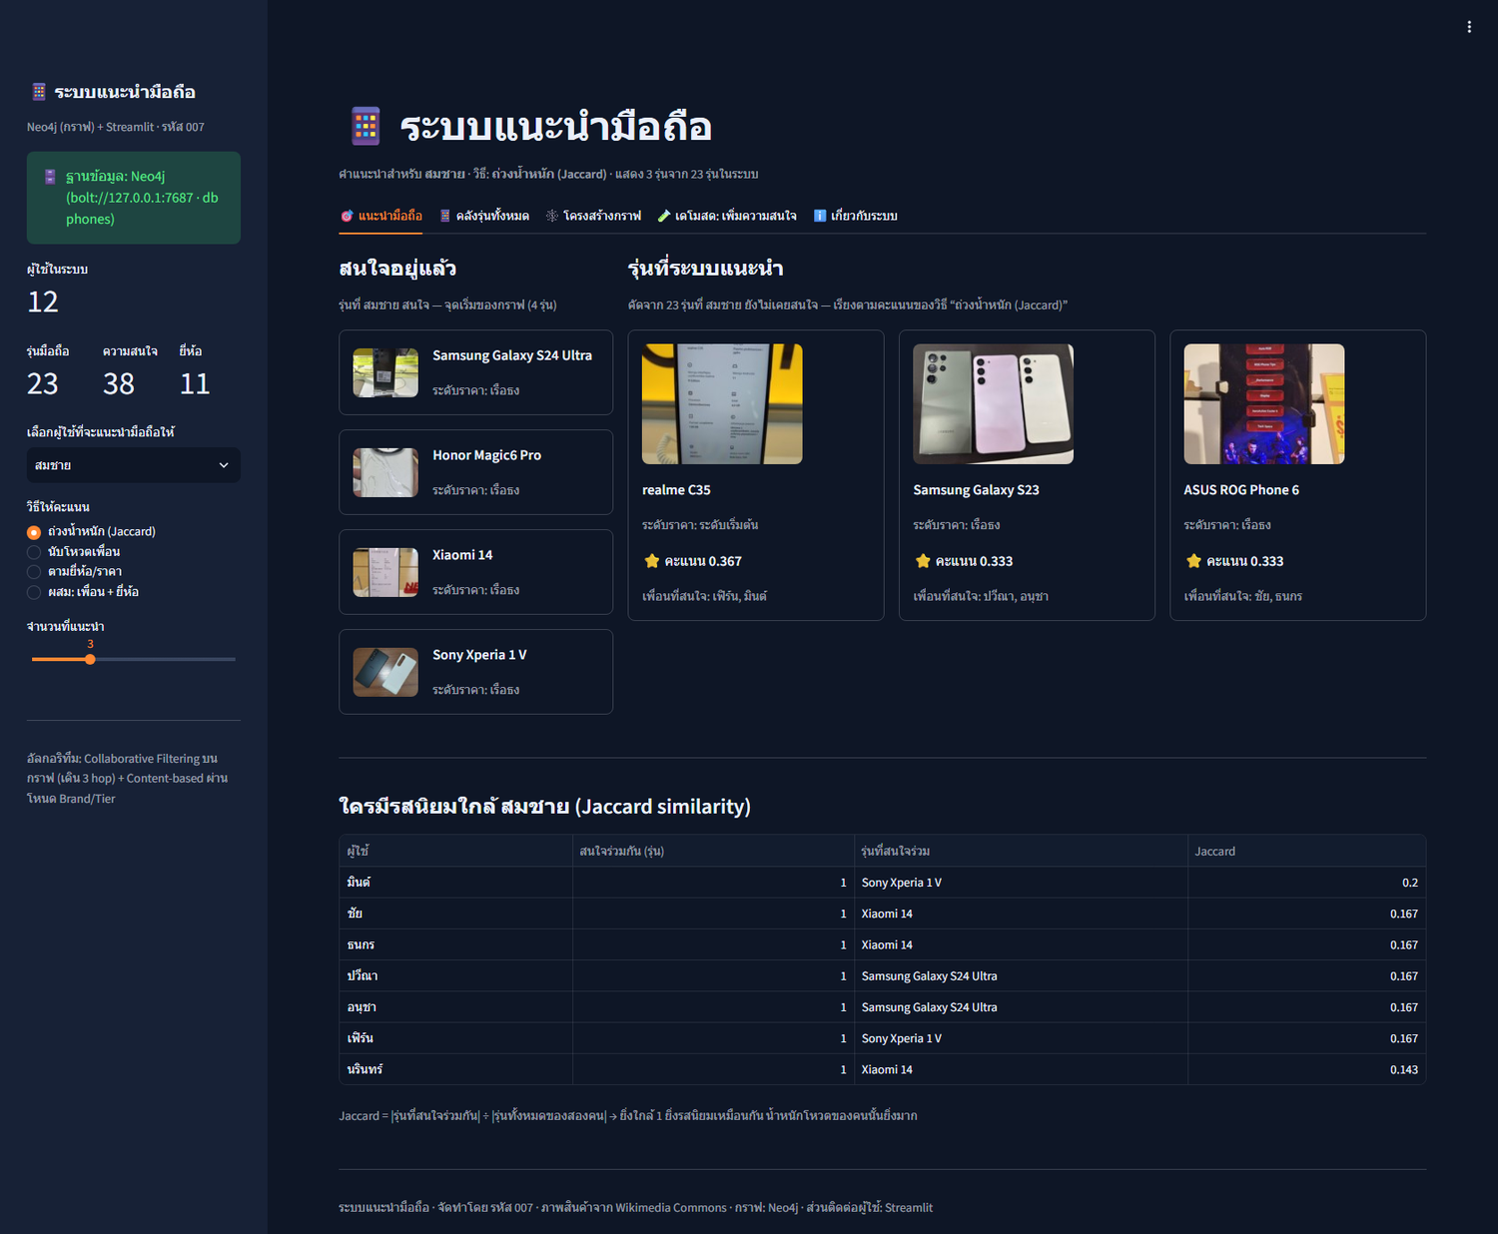
สาธิตการใช้งาน
เว็บแอป Streamlit ต่อ Neo4j — หน้าแนะนำมือถือ
ระบบแนะนำมือถือ · Neo4j + Streamlit · จัดทำโดย รหัส 007
9

Slide 10
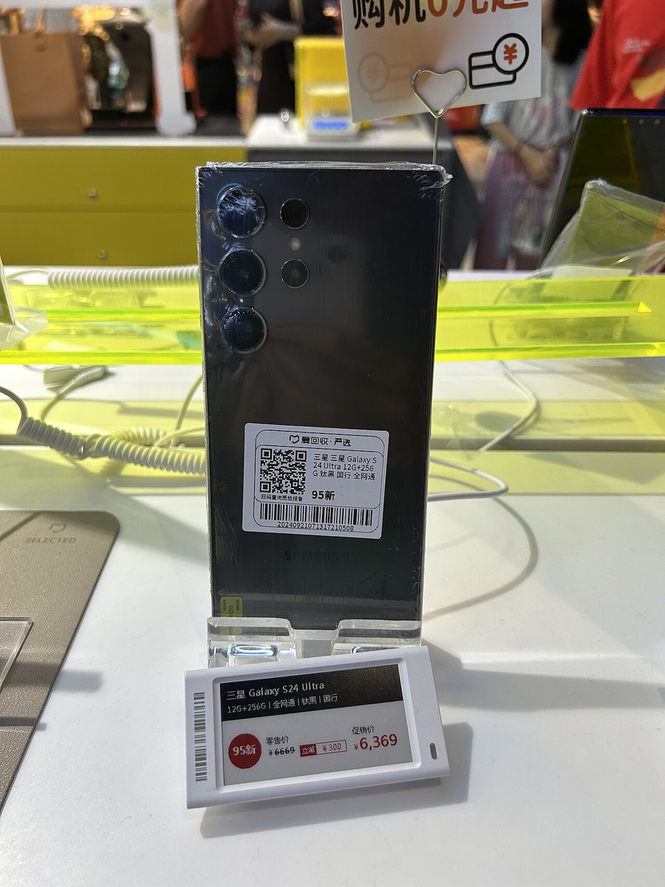
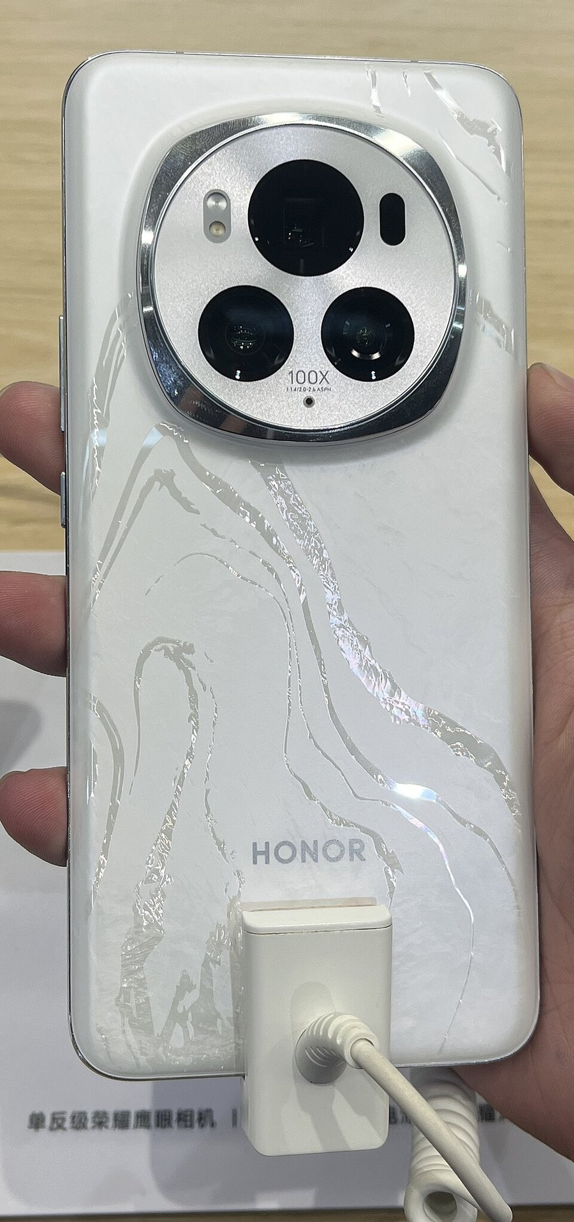
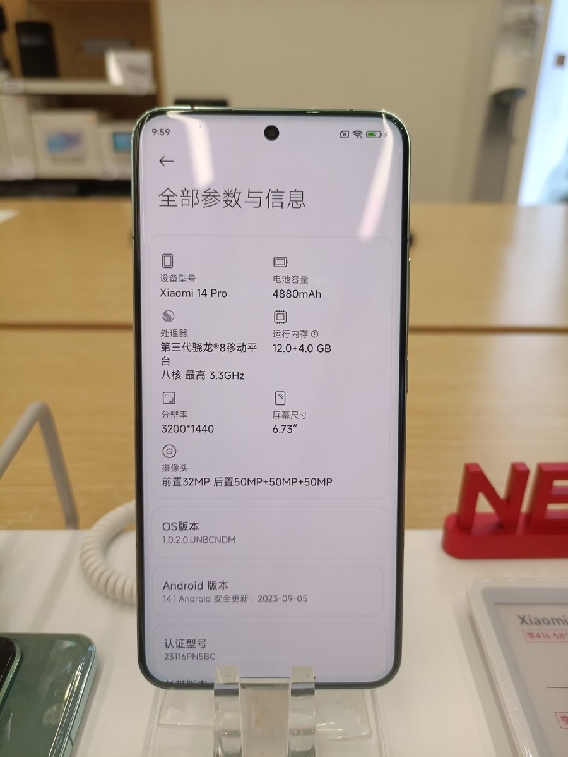
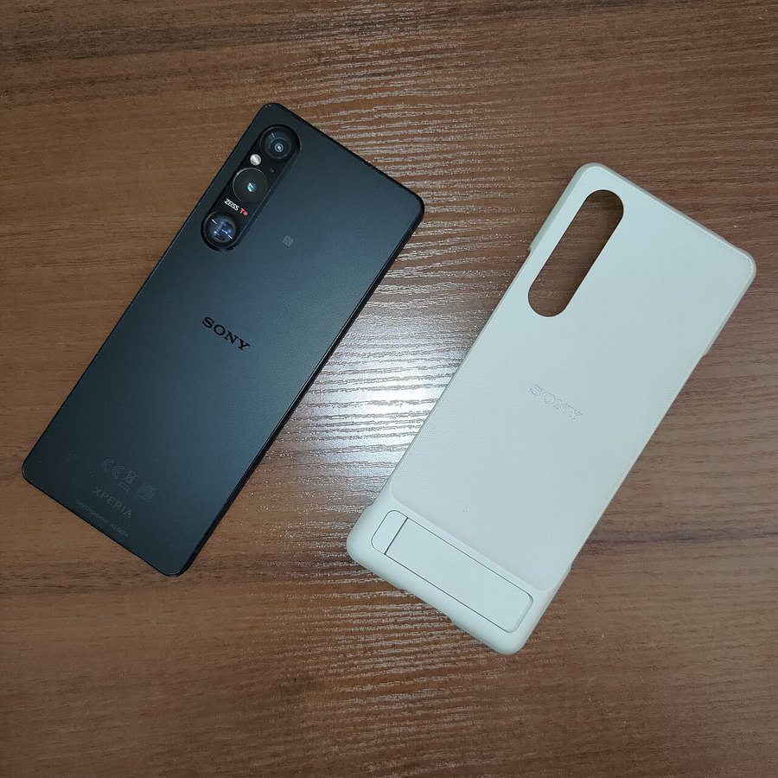
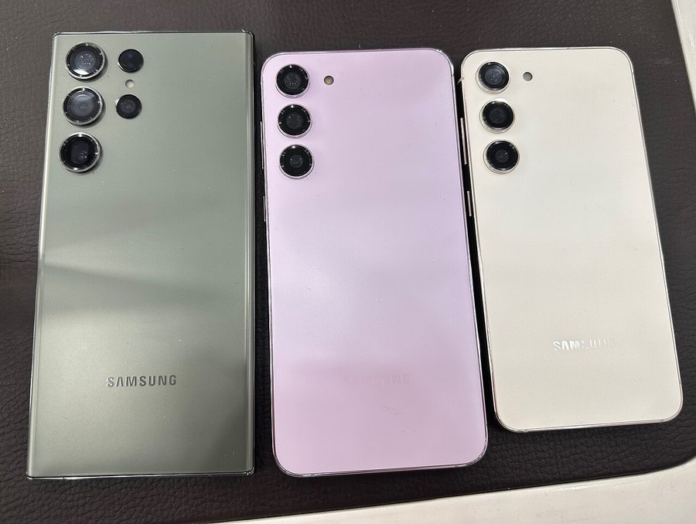
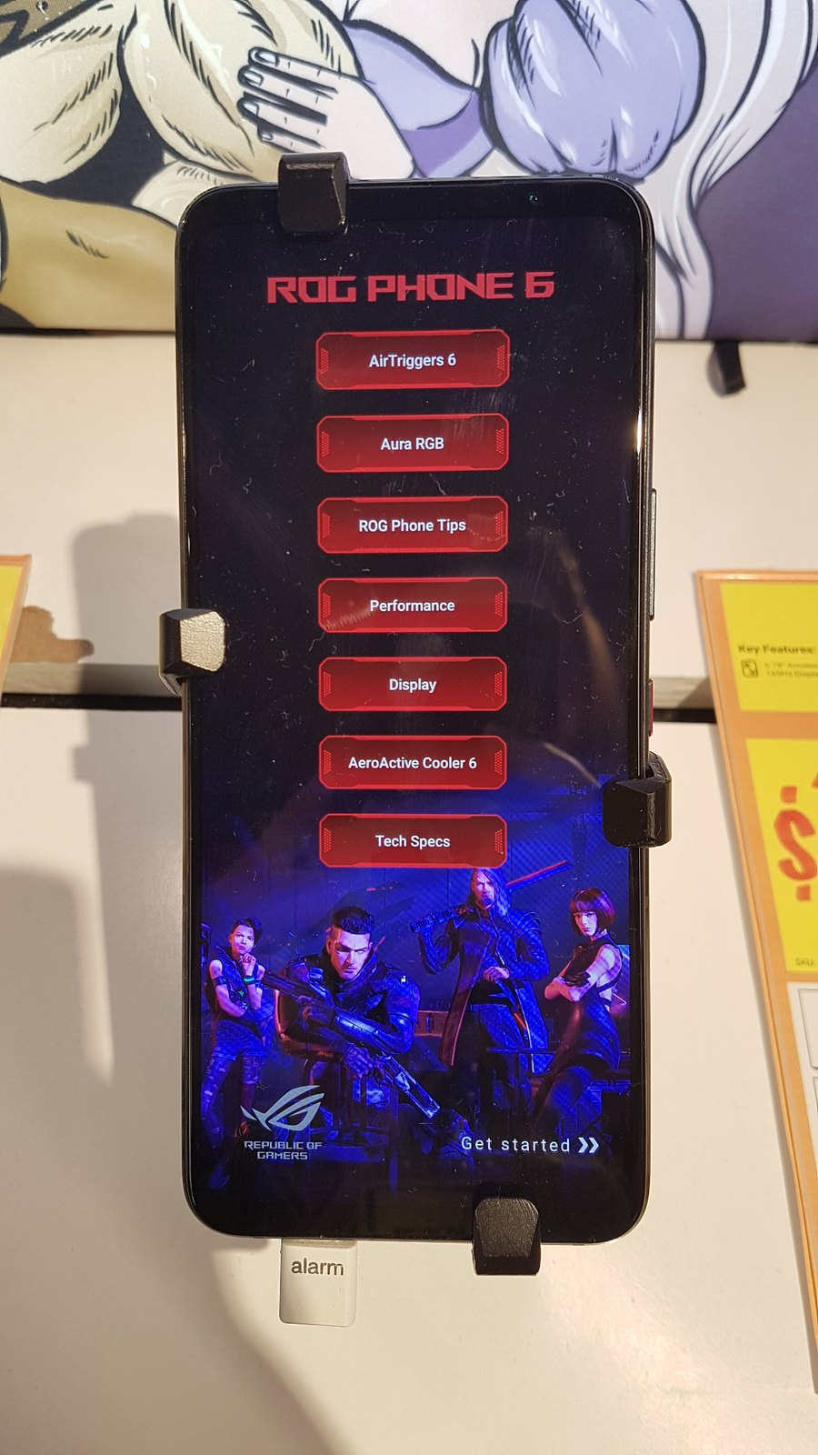
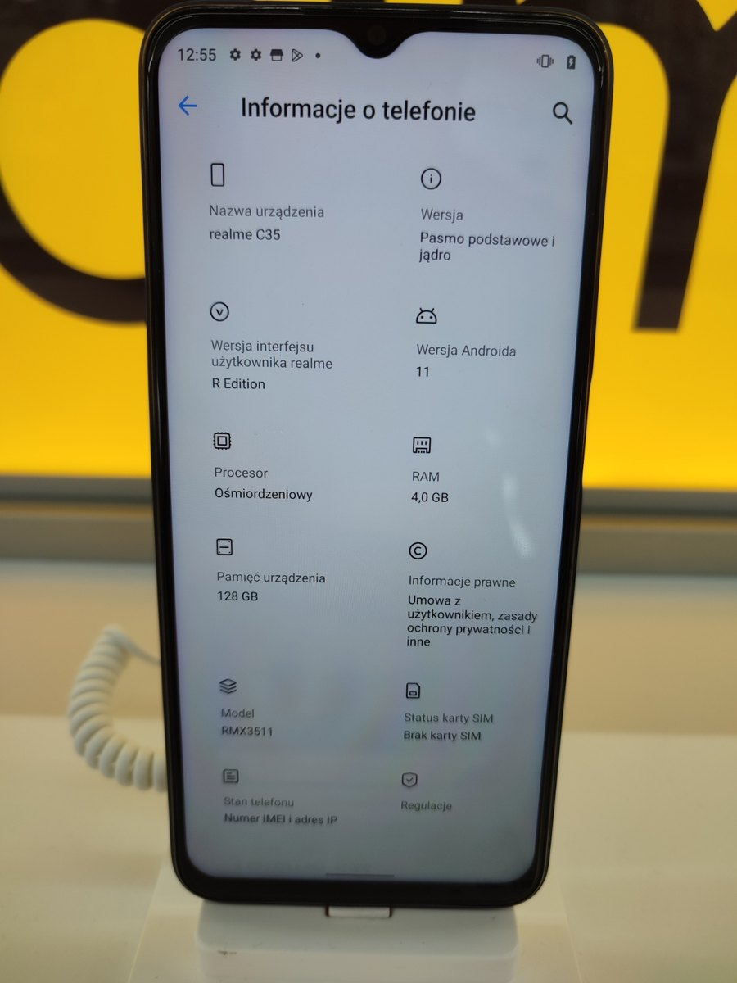
สาธิตการใช้งาน
ผลจริง: คำแนะนำสำหรับ สมชาย (พร้อมภาพสินค้า)
รุ่นที่ สมชาย สนใจอยู่แล้ว 4 รุ่น
ระบบแนะนำ (ถ่วงน้ำหนัก + ผสม)
Samsung Galaxy S24 Ultra
Honor Magic6 Pro
Xiaomi 14
Sony Xperia 1 V
เรือธง
เรือธง
เรือธง
เรือธง
Samsung Galaxy S23
ASUS ROG Phone 6
realme C35
คะแนน 0.944
คะแนน 0.864
คะแนน 0.6
เพื่อน: ปวีณา, อนุชา
เพื่อน: ชัย, ธนกร
เพื่อน: มินต์, เฟิร์น
เพื่อนที่รสนิยมใกล้ + ยี่ห
เพื่อนที่รสนิยมใกล้ + ยี่ห
เพื่อนที่รสนิยมใกล้สนใจ
ทำไมได้รุ่นนี้ — อธิบายย้อนหลังได้ทุกคำแนะนำ
Samsung Galaxy S23 คะแนน 0.944 | เพื่อน ปวีณา, อนุชา | เพราะสนใจ Galaxy S24 Ultra
ASUS ROG Phone 6 คะแนน 0.864 | เพื่อน ชัย, ธนกร | เพราะสนใจ Xiaomi 14
realme C35 คะแนน 0.6 | เพื่อน มินต์, เฟิร์น | เพราะสนใจ Xperia 1 V
คะแนนผสม = 0.6 × เพื่อน (Jaccard) + 0.4 × ยี่ห้อ/ระดับราคา — ตัวเลขจริงจากข้อมูลชุดนี้
ระบบแนะนำมือถือ · Neo4j + Streamlit · จัดทำโดย รหัส 007
10

Slide 11
สาธิตการใช้งาน
ใครรสนิยมใกล้ สมชาย (ตารางจริงจาก Cypher)
Jaccard = |รุ่นที่สนใจร่วมกัน| ÷ |รุ่นของสองคนรวมกัน| — ยิ่งใกล้ 1 ยิ่งเหมือนกัน และยิ่งมีน้ำหนักโหวตมาก
ผู้ใช้ · รุ่นที่สนใจร่วม · ค่า Jaccard
มินต์
Sony Xperia 1 V
Jaccard 0.2 (1 รุ่น)
ชัย
Xiaomi 14
Jaccard 0.167 (1 รุ่น)
ธนกร
Xiaomi 14
Jaccard 0.167 (1 รุ่น)
ปวีณา
Samsung Galaxy S24 Ultra
Jaccard 0.167 (1 รุ่น)
อนุชา
Samsung Galaxy S24 Ultra
Jaccard 0.167 (1 รุ่น)
ข้อสังเกต: มี 7 คนที่มีรุ่นสนใจร่วมกับ สมชาย — น้ำหนักโหวตของแต่ละคนไม่เท่ากันตามค่านี้
ทำไมต้อง K จุดนี้: ถ้าใช้แค่ “นับโหวต” คนที่สนใจตรงกันเพียงรุ่นเดียวจะมีเสียงเท่ากับ คนที่รสนิยมเหมือนเราเกือบทั้งหมด — การถ่วงด้วย Jaccard แก้ปัญหานี้
ระบบแนะนำมือถือ · Neo4j + Streamlit · จัดทำโดย รหัส 007
11

Slide 12
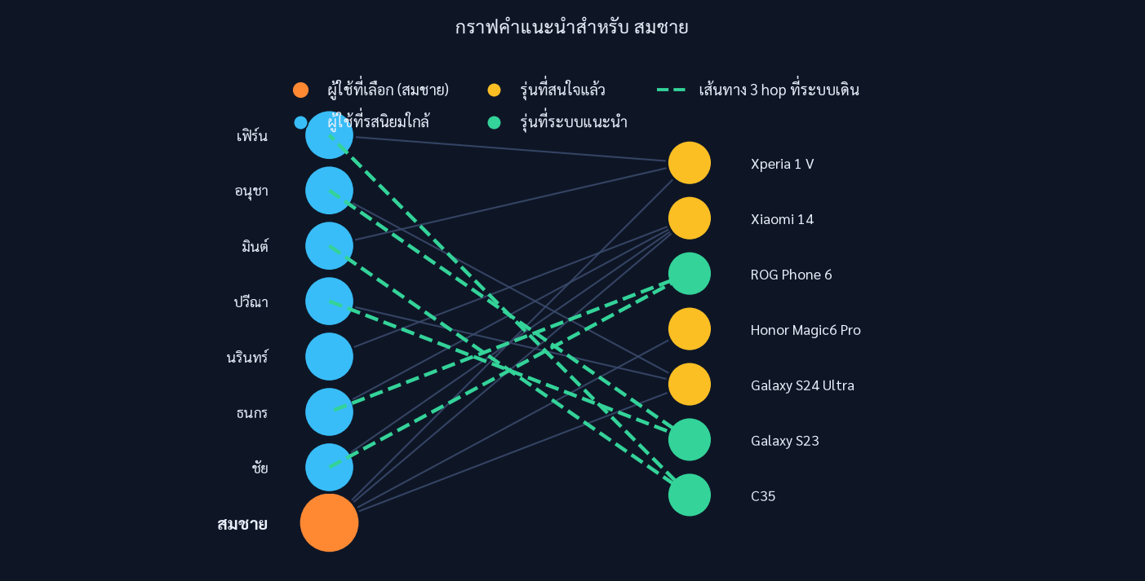
สาธิตการใช้งาน
เห็นภาพความสัมพันธ์: กราฟผู้ใช้ ↔ รุ่นมือถือ
อ่านกราฟ
จุดส้ม = ผู้ใช้ที่เลือก
จุดฟ้า = คนรสนิยมใกล้
จุดเหลือง = รุ่นที่สนใจแล้ว
จุดเขียว = รุ่นที่ระบบแนะนำ
เส้นประเขียว = ทางเดิน 3 hop
กราฟสร้างในตัวแอป (ไม่ใช่ภาพนิ่ง) — เปลี่ยนผู้ใช้/วิธีให้คะแนนแล้ววาดใหม่ทันที
ระบบแนะนำมือถือ · Neo4j + Streamlit · จัดทำโดย รหัส 007
12

Slide 13
สาธิตการใช้งาน
เดโมสด: แก้ข้อมูลแล้วคำแนะนำเปลี่ยนทันที
กดเพิ่มความสนใจ 1 รุ่น แล้วดูผลก่อน–หลัง
Cold start: ผู้ใช้ใหม่ที่ยังไม่มีเพื่อนรสนิยม
สิ่งที่แอปทำตอนกดปุ่ม “เพิ่มความสนใจ”
เพิ่มผู้ใช้ใหม่ที่สนใจ Samsung Galaxy S25 (รุ่นที่ยังไม่มีใครสนใจ) → สัญญาณ “เพื่อน” ว่างเปล่า แต่ระบบยังแนะนำได้จากโหนด Brand (Samsung) และ Tier (เรือธง)
// เพิ่มความสนใจใหม่ลงกราฟ
MATCH (u:User {user: 'สมชาย'}), (p:Phone {phone_id: 'P01'})
MERGE (u)-[:LIKES]->(p)
// แล้วถามคำแนะนำเดิมซ้ำทันที
// ไม่ต้องเทรนโมเดลใหม่ ไม่ต้องรอ batch
// เพราะคำแนะนำคำนวณสดจากการเดินกราฟ
ตัวอย่างผลจากสัญญาณยี่ห้อ/ราคา (ผู้ใช้จริง สมชาย)
Samsung Galaxy S23
ยี่ห้อตรง 1 · ราคาตรง 4
OPPO Find X6 Pro
ยี่ห้อตรง 0 · ราคาตรง 4
OPPO Find X7 Ultra
ยี่ห้อตรง 0 · ราคาตรง 4
สะพานเชื่อมกับของเดิม: ระบบนี้ใช้ซ้ำไอเดีย “เพื่อนของเพื่อน” ที่ฝึกในคลาส แต่ย้ายมาคิดบน กราฟทั้งหมด → เขียนสั้นกว่า อ่านง่ายกว่า และเพิ่มสัญญาณยี่ห้อ/ราคาเข้ามาแก้จุดอ่อน เรื่องผู้ใช้ใหม่ได้
ระบบแนะนำมือถือ · Neo4j + Streamlit · จัดทำโดย รหัส 007
13

Slide 14
การทดสอบ
ตรวจสอบด้วยข้อมูลจริง ไม่ใช่แค่ “รันผ่าน”
1
สอง backend ให้ผลตรงกัน
เทียบ Cypher (Neo4j) กับ backend สำรองในหน่วยความจำ ของผู้ใช้ทั้ง 12 คน × 5 การตรวจ — ผลตรงกันครบทุกคน
2
โน๊ตบุ๊กรันได้จริงทุกเซลล์
สร้างโน๊ตบุ๊กใหม่จากข้อมูลชุดเดียวกัน รันทุกเซลล์บน Neo4j ในเครื่อง มี output จริงฝังในไฟล์ และมี assertion ท้ายไฟล์ยืนยันข้อมูลกลับสู่สภาพเดิม
3
โหมดไม่มี Neo4j ต้องไม่พัง
ปิดการเชื่อมต่อฐานข้อมูลแล้วเปิดแอปใหม่ — สลับไปใช้ backend สำรองอัตโนมัติ และภาพสินค้าแสดงครบ
4
ภาพต้องถูกต้อง
ทำ contact sheet รวมภาพทั้ง 23 รุ่น ตรวจทีละภาพว่าไม่ผิดรุ่น/ไม่ใช่โลโก้/ไม่ใช่ภาพเปล่า
ระบบแนะนำมือถือ · Neo4j + Streamlit · จัดทำโดย รหัส 007
14

Slide 15
ข้อจำกัด & ต่อยอด
งานนี้ทำอะไรได้ และยังขาดอะไร
ข้อจำกัดที่ควรพูดตอนนำเสนอ
ต่อยอดได้
ข้อมูลความสนใจมี 38 เส้น — น้อย (sparsity) ถ้าเก็บจากผู้ใช้จริงจะแม่นขึ้น
เก็บข้อมูลจริงด้วยแบบสอบถามในห้องเรียน แล้วโหลดเข้าฐานข้อมูลเดิมได้ทันที
ยังไม่ใช้สเปกเครื่อง (RAM/กล้อง/แบตเตอรี่) เป็นสัญญาณ จึงตอบ “รุ่นไหนกล้องดีสุด” ไม่ได้
เพิ่มโหนดสเปก (Camera, Battery, Chipset) แล้วเป็นระบบแนะนำแบบหลายเกณฑ์
ระดับราคาแบ่งหยาบ 3 ระดับ ถ้าใช้ช่วงงบเป็นตัวเลขจริงจะแนะนำตรงใจกว่า
เพิ่มน้ำหนักตามความสำคัญที่ผู้ใช้ให้ (เช่น เน้นกล้องมากกว่าราคา)
ผู้ใช้/ความสนใจเป็นข้อมูลสมมติจากการจัดชุดเพื่อการเรียนการสอน
เก็บประวัติการกดดู/เทียบรุ่น แล้วเปลี่ยนจาก “ความสนใจ” เป็นพฤติกรรมจริง
คะแนนไม่ได้บอกความมั่นใจ (confidence) ของคำแนะนำ
deploy บน Neo4j Aura + Streamlit Community Cloud ให้เปิดลิงก์เดโมได้จากที่ไหนก็ได้
ระบบแนะนำมือถือ · Neo4j + Streamlit · จัดทำโดย รหัส 007
15

Slide 16
สรุป
ส่งครบ 4 ข้อของโจทย์
1
สไลด์นำเสนอ (ไฟล์นี้)
slides/นำเสนอระบบแนะนำมือถือ_007.pptx + .pdf
2
โน๊ตบุ๊กอธิบายวิธีทำ (รันบน Colab)
https://colab.research.google.com/gist/Nasak16/8667b219bbff8253335ec78f78b5c79e/PhoneRecommender_Neo4j_007.ipynb
3
โค้ดระบบทั้งหมดบน GitHub
https://github.com/Nasak16/phone-recommender
4
หน้า index รวมงานทุกชิ้น
https://nasak16.github.io/homework/
ระบบนี้เป็นของเราเองทั้งหมด: ออกแบบข้อมูลเอง (12 คน × 23 รุ่น × 38 ความสนใจ) ออกแบบโครงสร้างกราฟเอง เขียนสูตรให้คะแนน 4 วิธีเอง และแสดงภาพสินค้าจริงในผลการแนะนำ
ขอบคุณครับ — ยินดีสาธิตสดในแอปและตอบคำถาม
ระบบแนะนำมือถือ · Neo4j + Streamlit · จัดทำโดย รหัส 007
16

